Slide 1
Video
CF01_2.3_Piezas publicitarias, material de promoción

Slide 2


Indicaciones
Inicia con el logo animado del SENA.
Audio/ Narración
Música de inicio.
Referencias de las imágenes: Logo SENA.

Slide 3
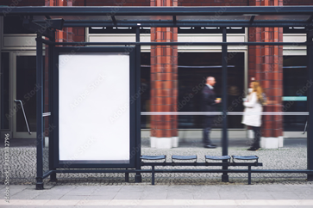

PIEZAS PUBLICITARIAS
Indicaciones
Mensaje a un espacio
Estrategias de mercado
Se sugiere que en primera pantalla aparezca el titulo: PIEZAS PUBLICITARIAS
Posteriormente que salga mensaje a un espacio y estrategias de mercado, mientras está la voz en off.
Referencias de las imágenes:
Mensaje a un espacio:
https://adobe.ly/3DauXsP
Estrategias de mercadeo:
https://www.freepik.com/premium-vector/black-friday-banner-vector_18359184.htm#page=1&query=publicidad%20marketing&position=14&from_view=search
Audio/ Narración
Se entiende como la adaptación de un mensaje a un espacio, tiempo, formato y circunstancia. apoyados con el diseño gráfico la creatividad y el color, construimos piezas que ayudan a promover el desarrollo de sus ventas , con estas piezas mantenemos activados los sentidos de los negocios a promocionar y dar a conocer estrategias de mercadeo con cliente.
las piezas publicitarias tradicionales más conocidas son:

Slide 4
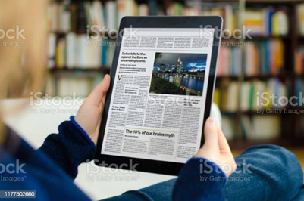
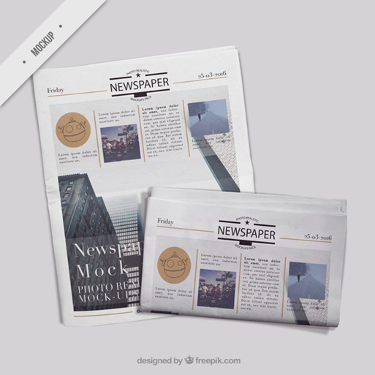

Indicaciones
1- Anuncio de prensa
Periódico
Anuncio por imágenes
Ir colocando las palabras claves que se dejaron en el recuadro, mientras está la voz en off . Se sugiere imágenes similares si se puede animar mucho mejor.
Cliente
.
Referencias de las imágenes:
Periódico:
www.freepik.es/psd-gratis/periodico-doblado-portada-periodico_874540.htm#page=1&query=prensa&position=16&from_view=search
Anuncio con Imágenes:
https://www.istockphoto.com/es/foto/joven-leyendo-las-noticias-en-una-tableta-moderna-mientras-se-sienta-en-su-sala-de-gm1177502660-328752967
Cliente:
https://www.istockphoto.com/es/foto/rubia-sonriente-leyendo-peri%C3%B3dico-gm668054164-121968221
Audio/ Narración
1- Anuncio de prensa: la forma en que una empresa da a conocer sus productos por medio de imágenes y letras en un diario o periódico deben ser llamativos preferiblemente grandes para que visualmente llamen la atención del cliente.

Slide 5

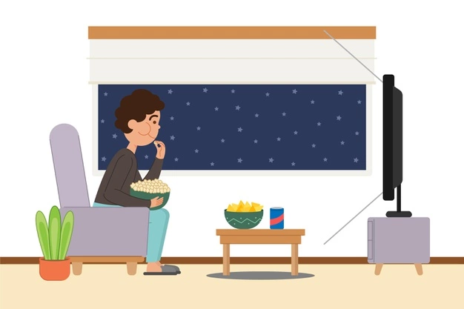
Indicaciones
2- Comercial de televisión
3- Cuña radial
Anuncio por T.V
Ir colocando las palabras claves que se dejaron en el recuadro, mientras está la voz en off . Se sugiere imágenes similares si se puede animar mucho mejor.
.
Referencias de las imágenes:
Anuncio por T.V
https://www.freepik.es/vector-gratis/personaje-comiendo-palomitas-viendo-pelicula_8506613.htm#page=1&query=television&position=5&from_view=search
Cuña radial: https://www.freepik.es/vector-gratis/dia-mundial-radio-dibujado-mano_11783032.htm?query=radio&collectionId=987&page=1&position=2&from_view=collections
Audio/ Narración
2- Comercial de televisión: llamado también anunció hacia una audiencia que se pauta en un medio electrónico el televisor para ser visto. Su tiempo de salida al aire es de segundos para promocionar el producto o servicio.
3-Cuña radial: anuncio auditivo con una duración de máximo 30 segundos para promocionar los productos o servicios de una empresa

Slide 6
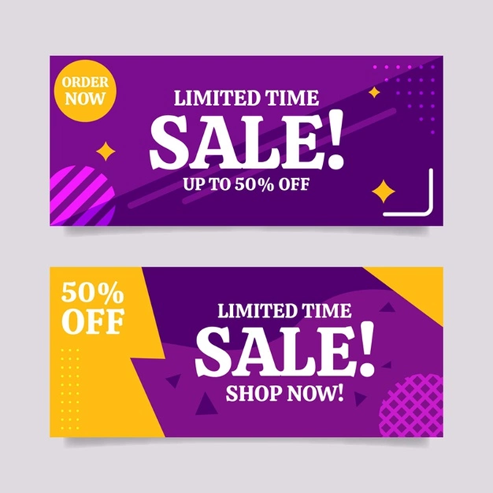
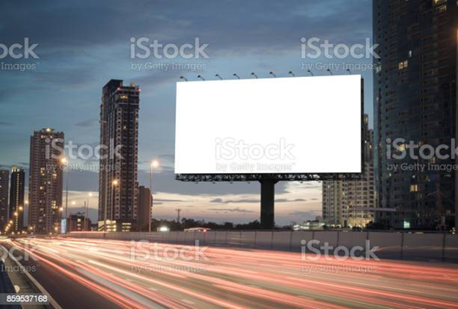

Indicaciones
4- Banner
5- Publicidad exterior
Anuncios
Vallas, avisos luminosos
Ir colocando las palabras claves que se dejaron en el recuadro, mientras está la voz en off . Se sugiere imágenes similares si se puede animar mucho mejor.
.
Referencias de las imágenes:
Banner:
https://www.freepik.es/vector-gratis/conjunto-banners-venta-abstracta-plana_15441212.htm#page=1&query=banner&position=7&from_view=search
Publicidad exterior:
https://www.istockphoto.com/es/foto/cartelera-en-blanco-en-la-autopista-gm859537168-142024945
Avisos luminosos:
https://www.istockphoto.com/es/foto/muestra-de-ne%C3%B3n-sobre-fondo-de-pared-de-ladrillo-bienvenida-render-3d-gm1056445350-282103610
Audio/ Narración
4- Banner: es una pieza de publicidad que se emplea para dar anuncios de productos y servicios en la web. Son llamativos y pueden incluir sonido.
5- Publicidad exterior: conocida como las vallas. Mogadores, rompetraficos, pantallas leds y avisos luminosos que se ubican en lugares públicos o donde hay mayor tráfico de personas.

Slide 7
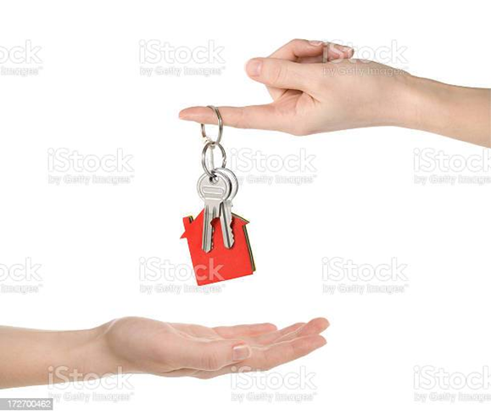
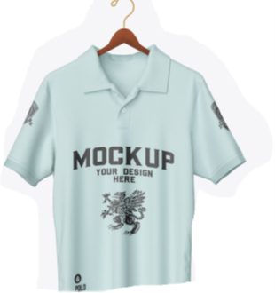

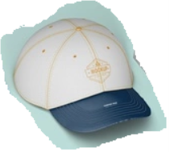



Indicaciones
6- Material promocional P.O.P
Publicidad corporativa
Ir colocando las palabras claves que se dejaron en el recuadro, mientras está la voz en off . Se sugiere imágenes similares si se puede animar mucho mejor.
.
Referencias de las imágenes:
Publicidad corporativa:
https://www.freepik.es/psd-gratis/set-productos-merchandising-logo-empresa_4897320.htm#page=1&query=P%20O%20P&position=0&from_view=search
Llavero corporativo:
https://www.istockphoto.com/es/foto/las-llaves-de-la-casa-trazados-de-recorte-incluido-gm172700462-5204155
Audio/ Narración
6- Material promocional P.O.P: material impreso que se utiliza para la imagen y publicidad corporativa de la empresa por lo general lo entregan como obsequios para los clientes como son maletines, gorras, camisetas, llaveros, lapiceros entre otros.

Slide 8
Indicaciones
Inicia con el logo animado del SENA.
Audio/ Narración
Música de inicio.
Referencias de las imágenes: Logo SENA.

